Slide 2
Aktör, ekipage och transportenhet i VIOL 3
Detta möte spelas in

Slide 3
Agenda
Aktörer
Organisationsstruktur
Transportenhet
Fordon
Transportörsnummer försvinner?

Slide 4
Agenda
Aktörer
Organisationsstruktur
Transportenhet
Fordon
Transportörsnummer försvinner?

Slide 5
Aktörer
Aktörer i VIOL 3
Person
Organisation
ID:
Personnummer (via SPAR) | Person ID (ej svenskt personnummer)
Namn
Adress
En person finns bara en gång i aktörsregistret – inga dubbletter.
ID:
Huvudkod + internnummer
Namn
Organisationsnummer
Adress
pGPI-nummer
Typ:
Råvarusäljare/-köpare
Transportföretag
Befraktare
Avverkningsföretag
Mätande företag
Kontrollorganisation
Tjänsteutförande organisation

Slide 6
Person i VIOL 3
Privatpersoner som säljer skog räknas som personer i VIOL 3.
För att skapa kontrakt mellan organisation och person måste det finnas en leverantörsrelation.
Finns inte personen redan upplagt i VIOL 3 skapas de automatiskt via integration av nytt kontrakt. Uppgifter hämtas från SPAR. Leverantörsrelation skapas automatiskt i samma skede.
Personer med utländskt personnummer måste läggas upp genom beställning till Biometria.
Leverantörsrelation
Relation mellan Person och Organisation.
Organisationen får endast se sin egen leverantörsrelation med personen, inte de övrigas.
I leverantörsrelationen ska organisationen kunna lägga upp sitt eget leverantörsnummer (extern referens) på personen samt om denne är medlem/förmånskund.
Leverantörsrelationen knyts till valfri organisatorisk enhet i organisationsstrukturen.

Slide 7
Organisation i VIOL 3
Alla aktörer som har ett eget organisationsnummer får en egen huvudkod i VIOL 3.
Befintliga huvudkoder fortsätter att användas.
Nya huvudkoder skapas av Biometria.
Internnummer kan varje aktör lägga upp själv.
Huvudkod-00000
Huvudkod -Internnummer
Huvudkod -Internnummer

Slide 8
Vi kikar i systemet!

Slide 9
Personnr att använda nu i testmiljön
19790618-9282
19790620-9239
19790709-9282
19790717-9191
19790808-9274
19790810-9288
19790908-9265
19790918-9230
19791003-9283
19791020-9290
19791110-9291
19680502-9268
19680524-9288
19700123-9297
19710925-9288
19711002-1834
19750325-9280
19750330-9176
19750404-9292
19750424-9215
19760583-2380
19790104-9283

Slide 10
Agenda
Aktörer
Organisationsstruktur
Transportenhet
Fordon
Transportörsnummer försvinner?

Slide 11
Organisationsstruktur
Hkod-00000
H-kod-10000
H-kod-11000
Hkod-20000
Juridisk enhet
Landsdel
Virkesområden
Produktionsområden
H-kod-12100
H-kod-12000
H-kod-11100
H-kod-12200
Hkod-22000
Hkod-22100
Hkod-22200
Hkod-22300

Slide 12
Organisationsstruktur | Behörigheter exempel
Hkod-00000
H-kod-10000
H-kod-11000
Hkod-20000
Juridisk enhet
Landsdel
Virkesområden
Produktionsområden
H-kod-12100
H-kod-12000
H-kod-11100
H-kod-12200
Hkod-22000
Hkod-22100
Hkod-22200
Hkod-22300

Slide 13
Organisationsstruktur | Behörigheter exempel
Hkod-00000
H-kod-10000
H-kod-11000
Hkod-20000
Juridisk enhet
Landsdel
Virkesområden
Produktionsområden
H-kod-12100
H-kod-12000
H-kod-11100
H-kod-12200
Hkod-22000
Hkod-22100
Hkod-22200
Hkod-22300

Slide 14
Agenda
Aktörer
Organisationsstruktur
Transportenhet
Fordon
Transportörsnummer försvinner?

Slide 15
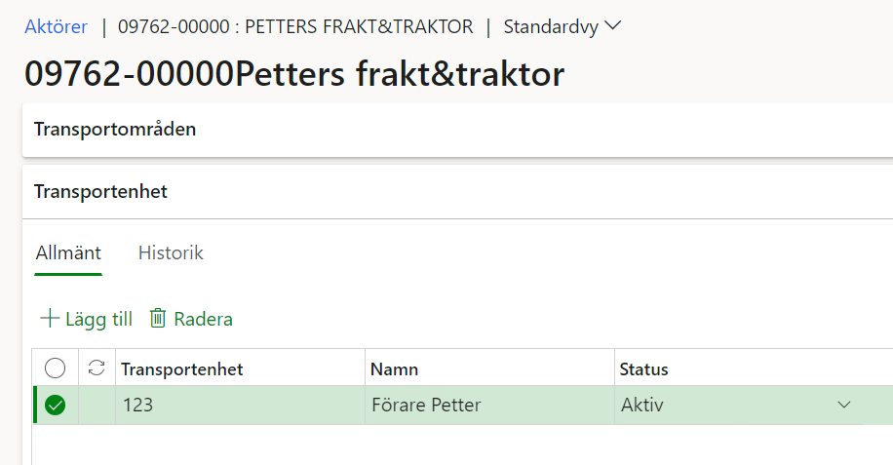
Transportenhet – Aktuellt för organisationstypen transportföretag.
En transportenhet knyts till en enhet i organisationen.
En transportenhet kan tex vara en person, ekipage eller ett skiftlag. Organisationen bestämmer själv vad som ska identifiera begreppet.
Transportenhet kan anges i Transportinstruktionen och vid inmätningen.
Det går att följa upp transportaffären på transportenhetsnivå.
Transportenhet kan inte användas som term vid prisräkning.

Slide 16
Vi kikar i systemet!

Slide 17
Agenda
Aktörer
Organisationsstruktur
Transportenhet
Fordon
Transportörsnummer försvinner?

Slide 18
Fordon i VIOL 3
Lastbärare
Lastbärare
Transportmedel
Ekipage

Slide 19
Fordonsregistret
Fordonsregistret är egentligen tre register, transportmedelregistret, lastbärarregistret och ekipageregistret.
Identiteten för transportmedel och lastbärare är registreringsnummer. Ekipageregistret fylls av alla förekommande kombinationer av transportmedel och lastbärare där varje kombination blir ett ekipage som får en unik identitet.
Registren är öppna på så vis att alla med en användare kan läsa registret. Registerposterna är dock låst för redigering till den som står som ”Ansvarig aktör”.

Slide 20
Fordonsregistret – Ansvarig aktör
Ansvarig aktör är inte att förväxla med ägare till fordonet. Ansvarig aktör är helt enkelt den aktör som kan ändra uppgifterna om tex utrustning på ett transportmedel.
En befraktare kan ta på sig ansvaret att administrera fordonsregistret, det kan även transportföretagen som är av karaktären transportförmedlare eller lastbilscentraler. Ett transportföretag som är ett åkeri som äger egna bilar kan också vara ansvarig aktör och detta utan att ha en användare i affärsnavet. Då hanteras ändringar genom att kontakta Biometrias kundtjänst.
Den som är Ansvarig aktör har ett ansvar för att hålla uppgifterna om fordonsenheterna riktiga och uppdatera när behov om uppdatering förekommer. Är man någon annan än Ansvarig aktör, men ser ett behov av uppdatering tar man kontakt med den som är ansvarig aktör och ber denne uppdatera eller så vänder man sig till Biometrias kundtjänst. Ansvarig aktör går självklart att ändra.

Slide 21
Transportmedel (Bilen)
Ett transportmedel identifieras av ett registreringsnummer, i kombination med landskod. Transportmedel (dragbil) är det fordon som är utrustat med motor och drar ekipaget.
De egenskaper som kan användas för prisstyrning är transportmedeltyp och transportmedlets utrustning.
Drivmedelstyp hänger ihop med vilket drivmedelsindex som ska användas i prislistan.

Slide 22
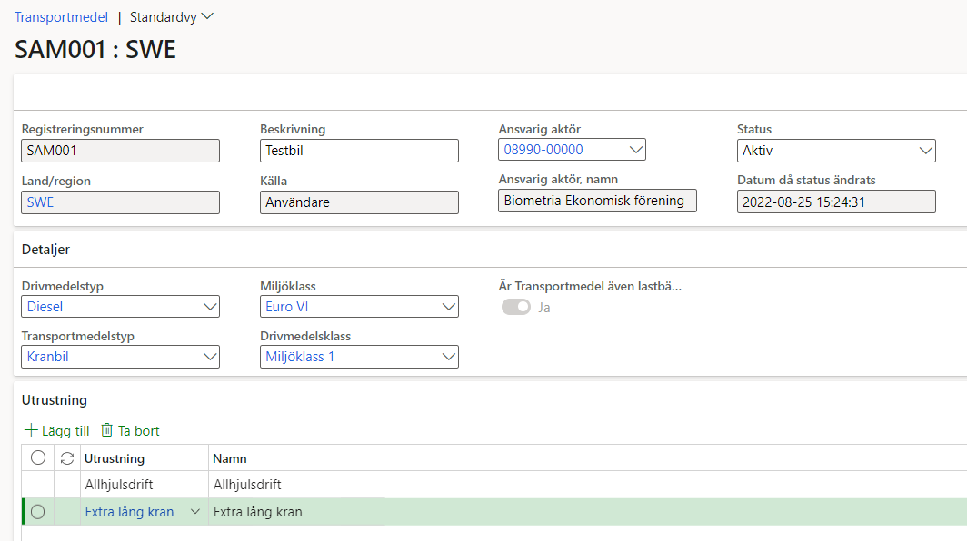
Transportmedel

Slide 23
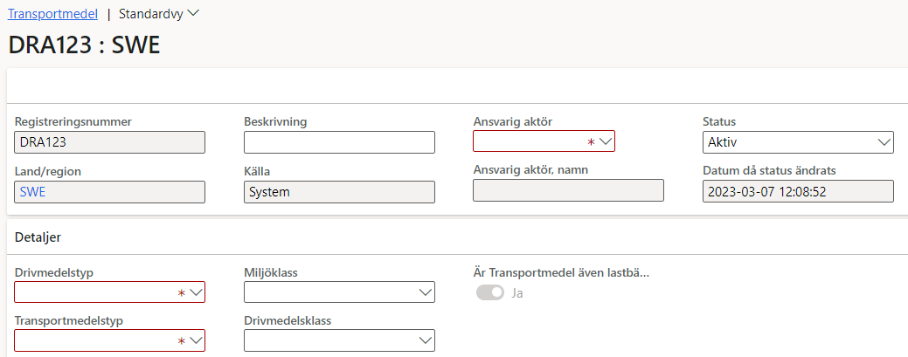
Transportmedel
Det finns två sätt att skapa ett transportmedel. Genom att lägga in det i affärsnavet eller genom att genomföra en leverans och en mätning med ett nytt transportmedel. Ett transportmedel skapat via mätning skapas med status Systemskapat.
För att transportredovisning ska fungera måste transportmedlet vara användarskapat. Ett systemskapat måste då kompletteras med obligatoriska uppgifter som Drivmedelstyp, Transportmedeltyp och Ansvarig aktör för att transportmedlet ska bli användarskapat och för att transportredovisningen ska fungera.

Slide 24
Lastbärare
Lastbäraren är den del av ett ekipage som bär last. Den kan vara dels lastbärardelen av ett transportmedel, eller ett släp och dess lastbärare.
Lastbäraren identifieras med landskod och registreringsnummer.
Det finns i nuläget inga egenskaper på lastbärare.
Lastbärare skapas automatiskt när ett mätresultat kommer in och har då källa System. Transportredovisning fungerar för lastbärare med källa system. Går även att användarskapa i förväg.
Varje användarskapad lastbärare ska ha en ansvarig aktör. Denna aktör är den enda aktör som framåt kan ändra på lastbäraren.

Slide 25
Lastbärare

Slide 26
Lastbärare

Slide 27
Ekipage
Ett ekipage är en kombination av transportmedel och en eller flera lastbärare.
Ekipagets maxvikt används i transportredovisning för att hantera övervikt och lastutfyllnad.
Nya ekipage skapas från mätresultat transport eller manuellt i affärsnavet. Ekipage som skapats av ett mätresultat får källa system och har då ingen giltig maxvikt. Dock finns den från mätningen angivna maxvikten sparad på ekipaget.
Ekipage

Slide 28
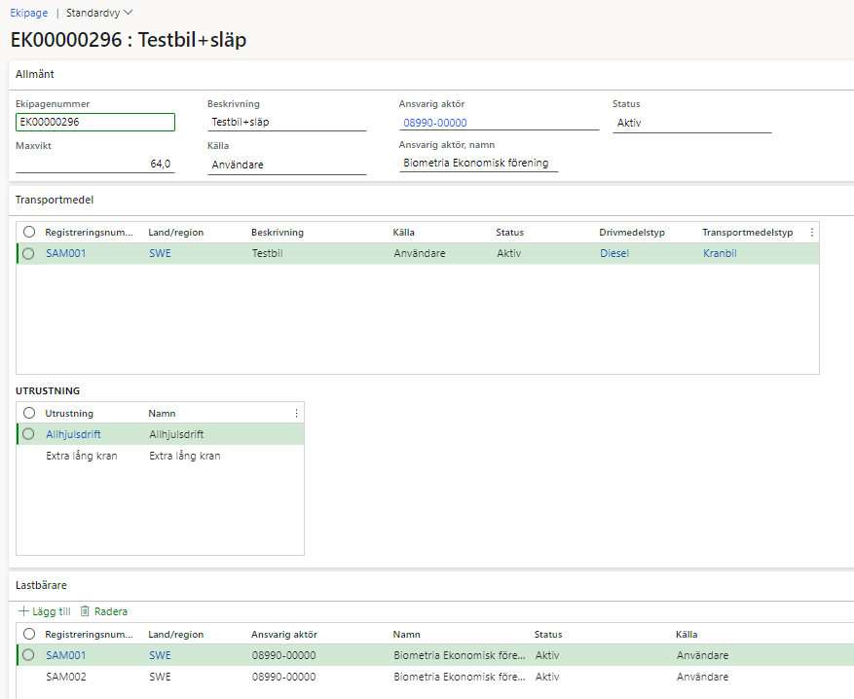
Ekipage

Slide 29
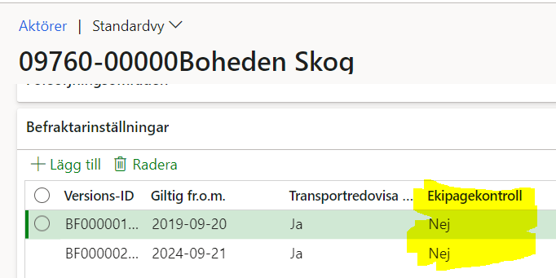
Ekipage – ekipagekontroll i befraktarinställningarna?
Om Ekipagekontroll i befraktarinställningar är satt till JA kommer maxvikten vid överviktsavdrag och lastutfyllnad att hämtas från ekipaget i affärssystemet. För att det ska fungera krävs att ekipaget sparats med en maxvikt. Att spara med maxvikt innebär att ekipaget får källa satt till Användare. Därmed kommer den sparade maxvikten för aktuellt ekipage alltid att användas oavsett vilken maxvikt som skickas in i mätresultat transport.
Varje användarskapat ekipage ska ha en ansvarig aktör. Denna aktör är den enda aktör som framåt kan ändra på ekipaget.
Om Ekipagekontroll i befraktarinställningar är satt till NEJ kommer maxvikten alltid att hämtas från mätresultat transport vid överviktsavdrags och lastutfyllnadsberäkningar. Det innebär att ekipaget kan ha källa System i affärsnavet utan att det påverkar transportredovisningen.

Slide 30
Agenda
Aktörer
Organisationsstruktur
Transportenhet
Fordon
Transportörsnummer försvinner?

Slide 31
Transportörsnummer försvinner i VIOL3?

Slide 32
Svårigheter med transportörsnummer idag
Transportörsnumret är en term som försöker definiera fordonsegenskaper samt aktör och affär med en och samma kod. Det finns idag inte ett regelverk vad ett transportörsnummer ska representera och alternativanvändningarna är många.
Informationsstrukturen kring transportörsnummer håller inte som verksamheten har utvecklat sig och registren blir för svåra att vårda och hålla uppdaterade. Detta medför felaktig information till både transportaffär och mätning.

Slide 33
Transportörsnummer försvinner?
Hur fungerar det i VIOL 3? Transportörsnummer ersätts av Aktör, Ekipage och Transportenhet. Ekipage läggs upp per Huvudkod- och Internummer.
Varför ersätts Transportörsnummer? För att vi vill kunna ha unikt identifierbara parter, vilket var ett krav från branschen. Varje Ekipage kommer därför rent administrativt ha en ägare.
Om alla aktörer som har ett eget organisationsnummer också får sitt eget aktörsnummer i VIOL 3 och det är dessa aktörsnummer som affärsledskedjan byggs med, innebär det att samtliga aktörer får samma chans till löpande ekonomiska uppföljningar.

Slide 34
Frågor & funderingar?

Slide 35
Kommande digitala träffar
Milstolpar: Affärsflöden fastställda och Beslut om strukturer för masterdata
Datum: 2023-05-03
Tid: 9.00-10.30
Inbjudan kommer att gå ut via mejl. Anslutningslänk kommer även finnas på hemsidan på dagen för mötet.
Frågestund: Möjlighet att ställa frågor till våra tjänstespecialister
Datum: 2023-05-10 Tid: 10.00-12.00
Inbjudan kommer att gå ut via mejl. Anslutningslänk kommer även finnas på hemsidan på dagen för mötet.

Slide 36
Kommande milstolpar
Milstolpe 1: Projektplan med Biometria
Deadline 30:e april
Milstolpe 2: Plan för IT-leverantörer och egna system
Deadline 31:a maj
Övrig information
TIPS! Schema för samtliga digitala träffar finns på Kundgrupp Blå:s sida på Biometria.se

Slide 37
Tack för idag!
Glöm inte att ni alltid är välkomna att skicka in frågor och funderingar via Mina Ärenden på Biometria.se

